Slide 1
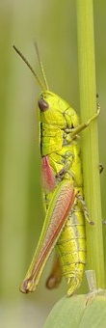
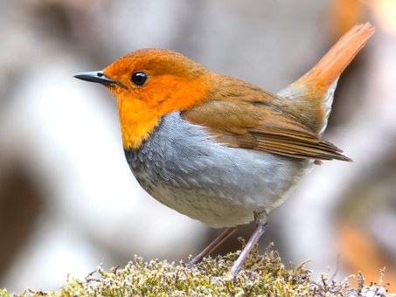
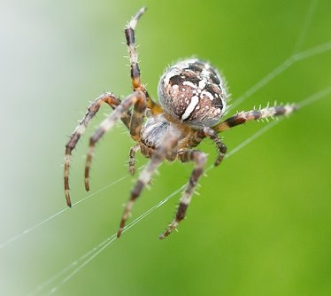
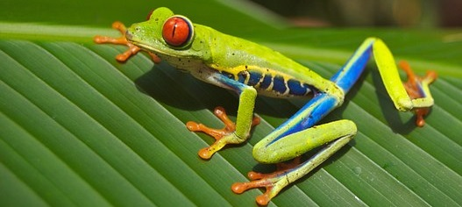
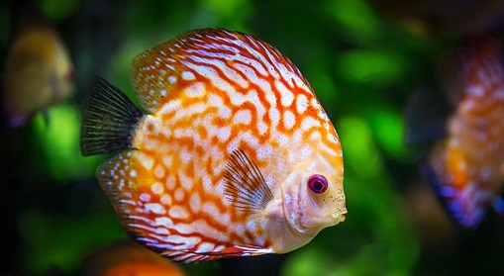
Sistema respiratório de outros animais

Slide 2
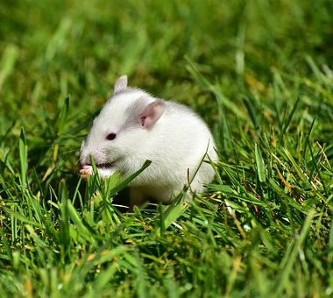
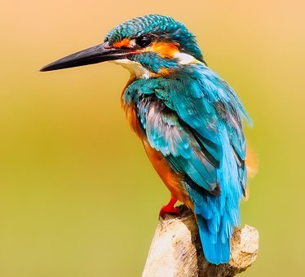
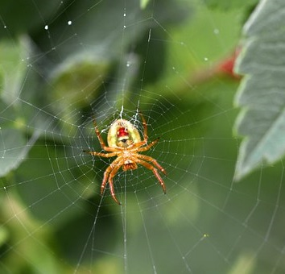
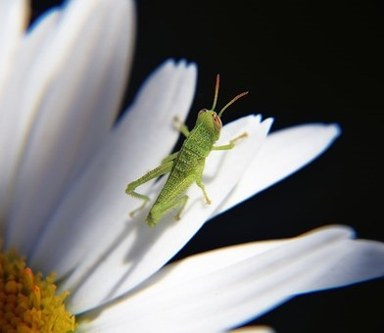
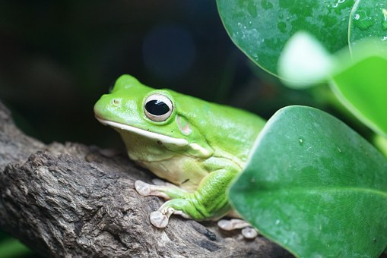
Todos os animais necessitam de oxigénio para sobreviver. Alguns recorrem a formas diferentes para obter o oxigénio do ar ou da água.
As aves e os mamíferos respiram através de pulmões.
Alguns insetos possuem uma rede de finos tubos, por onde passa o ar, designados traqueias.
Os anfíbios possuem uma pele muito fina e sempre húmida, o que permite que lhes respirar dentro e fora de água. O oxigénio do ar e da água é absorvido através da pele húmida.
Quando está inativa, a rã respira através da pele mas quando está ativa e fora de água, inspira, levando o ar aos pulmões.

Slide 3
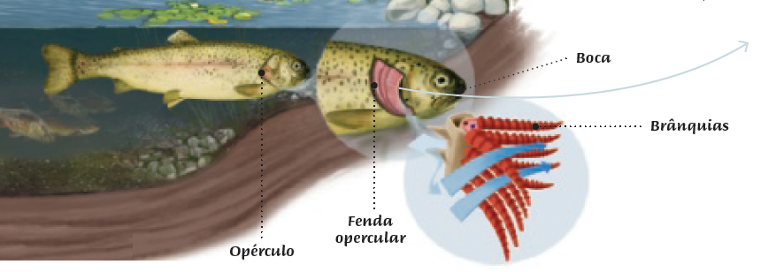
O sistema respiratório dos peixes está adaptado ao meio aquático.
Quando o peixe abre a boca, os opérculos estão fechados e a água entra em contato com as brânquias. Aqui, o oxigénio passa da água para o sangue e o dióxido de carbono, presente no sangue, passa para a água.
As câmaras branquias comunicam com o exterior através da fenda opercular e estão protegidas por uma placa óssea chamada opérculo.
Os peixes respiram por hematose branquial.
Os peixes possuem brânquias ou guelras que permitem realizar as trocas gasosas debaixo de água. Estas estruturas situam-se nas câmaras branquiais.

